Slide 1
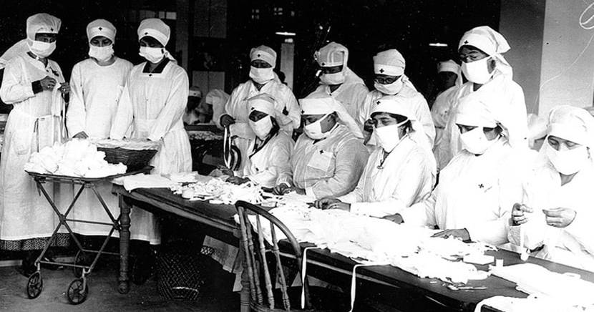
流感藥物治療與抗藥性
中國醫藥大學附設醫院
陳智皓
2023/08/19

Slide 2
Except SARS-CoV-2, we still need to concern…
The BioFire® Respiratory 2.1 (RP2.1) Panel

Slide 3
Outlines ​​
1。Current statistics of influenza
2。Weapons that we have
3。公費付規範與擴大使用條件
4。Medications under investigation
5。Summary

Slide 4
Section 1
Current statistics of influenza

Slide 5
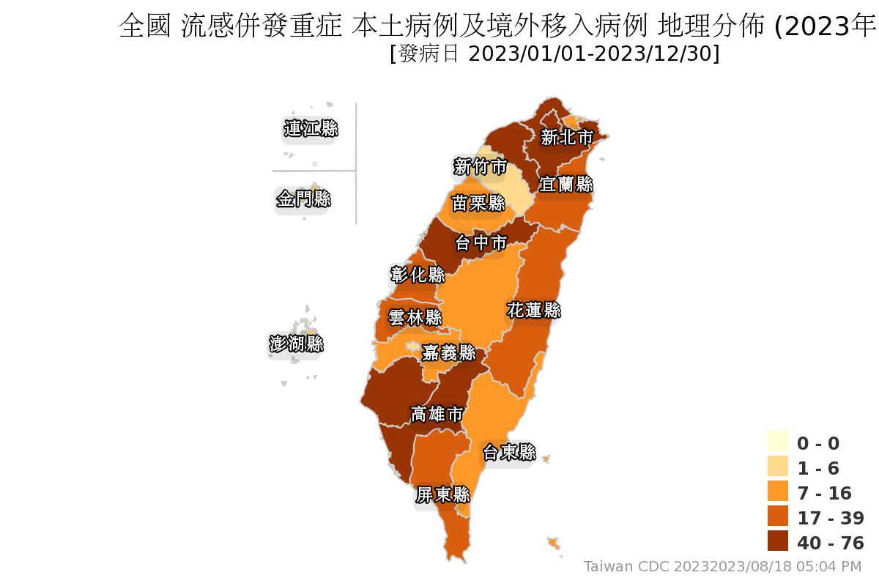
Current statistics of influenza
依WHO 5/1至5/14期間監測資料
全球流感仍以A型為主(71.1%): A(H1N1)、A(H3N2)、B(Victoria)占比約為48.9%、22.2%、28.9%
目前以A(H1N1)為主流
台中市
42位

Slide 6
Section 2
Current update of anti-influenza agents
Weapons that we have

Slide 7
Mechanism of infection
Amantadine, rimantadine
Oseltamivir
Zanamivir
Peramivir
Laninamivir
DAS181 (Fludase)
Baloxavir
Favipiravir

Slide 8
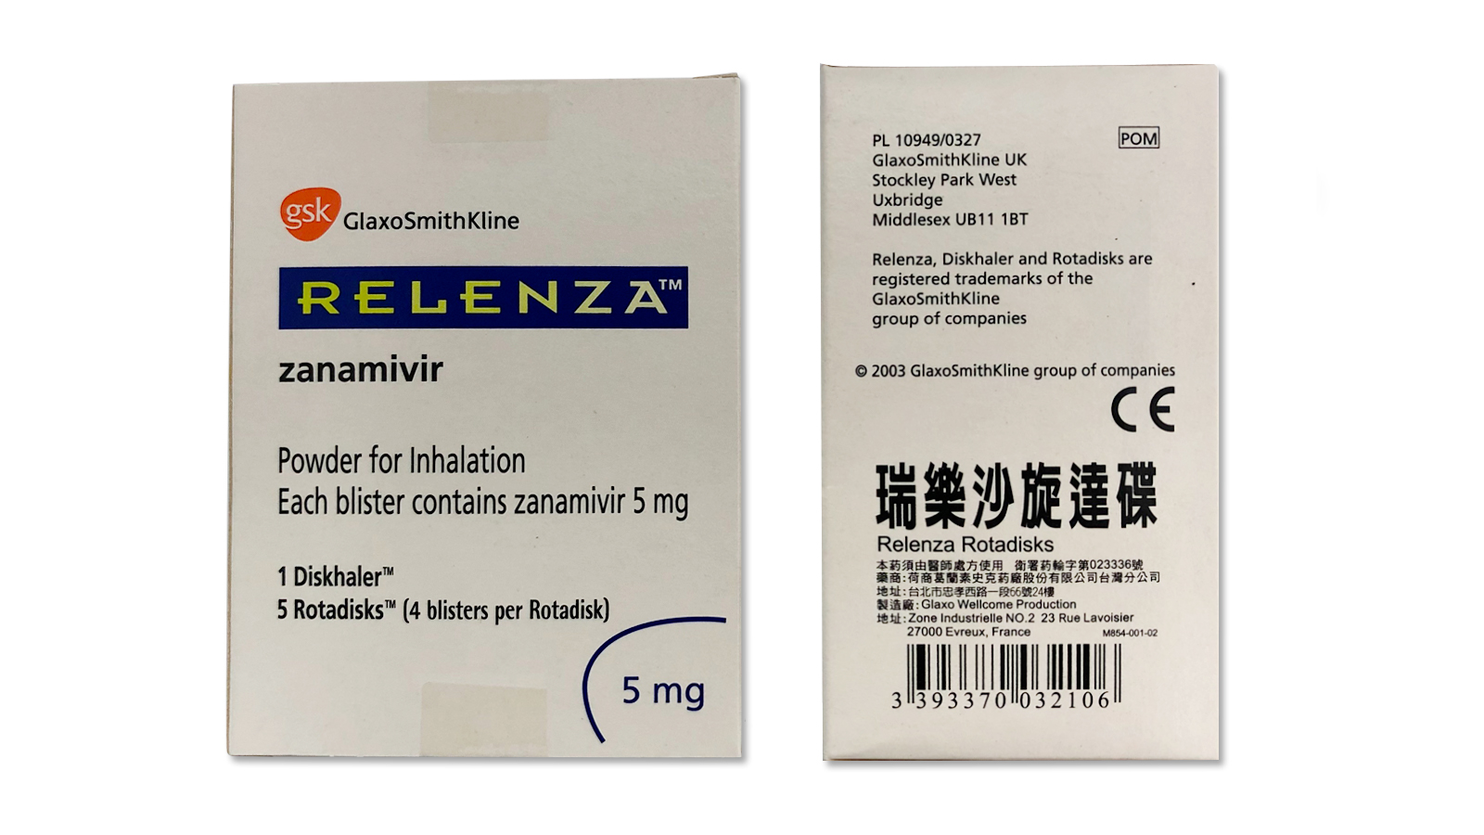
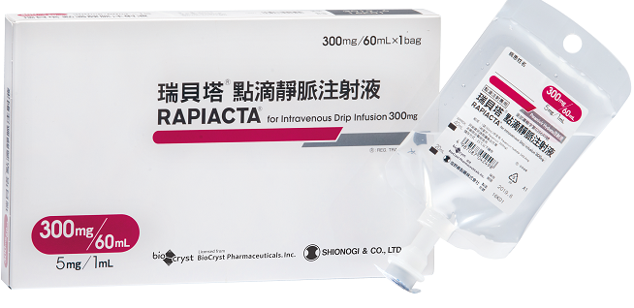
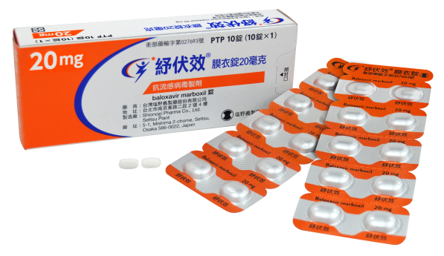
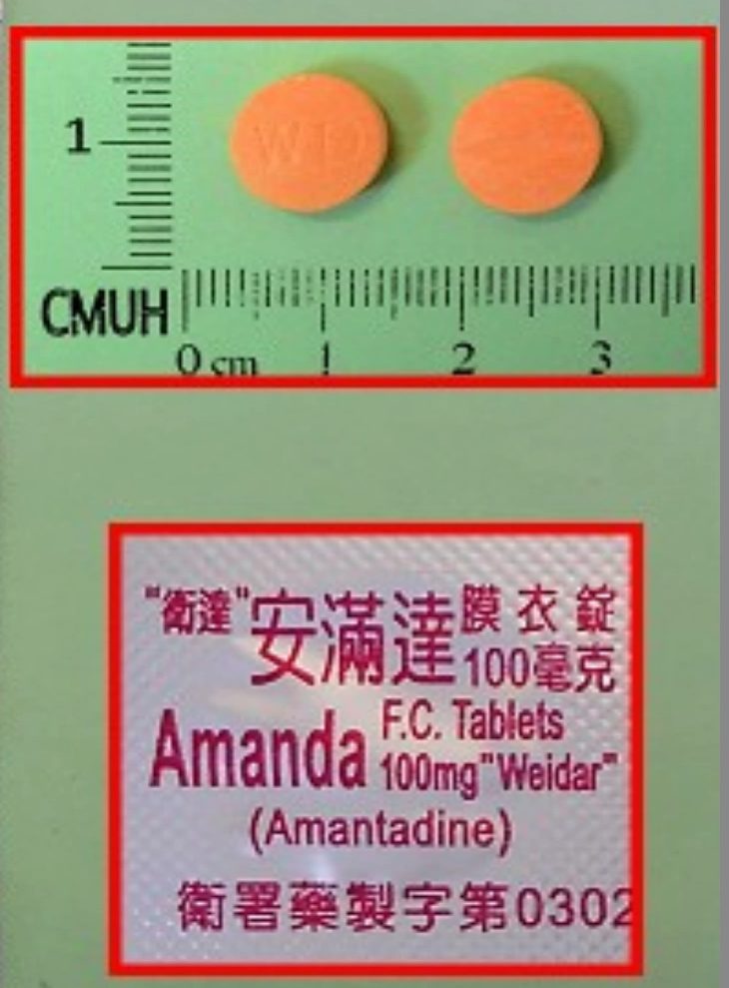
Anti-viral agent against influenza (台灣已上市可取得)
Oseltamivir
(Tamiflu 克流感、Eraflu 速克流)
Zanamivir
(Relenza 瑞樂沙)
Peramivir
(Rapiacta 瑞貝塔)
Baloxavir Marboxil
(Xofluza 紓伏效)
Amantadine
(安滿達)
Notes:
Tamiflu圖片來源: ROCHE: https://www.roche.com.tw/zh/products/products01/tamiflu.html
Eraflu圖片來源: 永信藥品: https://www.ysp.com.tw/tw/magazine/1096
Relenza圖片來源: 台灣GSK: https://tw.gsk.com/zh-tw/products/prescription-medicines/relenza-rotadisks/
Peramivir, Baloxavir圖片來源: 台灣鹽野義:
https://www.shionogi.com/tw/zh/products/yes/prescription/rapiacta.html https://www.shionogi.com/tw/zh/products/yes/prescription/xofluza.html

Slide 9
Oseltamivir
藥理機轉: inhibitor of the neuraminidases (NAIs)
適用對象: 成人和兒童（包含足月新生兒）之A型/B型流感治療與預防;孕婦及哺乳中婦女之首選藥物
製作劑型: 膠囊口服、懸浮液(速克流)
抗藥性問題:
Point mutations in the viral hemagglutinin or neuraminidase genes
Prevalence: H1N1 (< 3.4%), H3N2 (0.2%); influenza B (0.2%)
Immunocompromised patients需特別注意: 17% resistance, prolong viral shedding

Slide 10
Zanamivir
藥理機轉: NAIs
適用對象: 5 歲及以上之兒童與成年人之A型/B型流感治療與預防
製作劑型: 吸入粉末劑型
抗藥性問題: influenza A & B all < 1%
注意事項: 不建議用於以下病患
流感肺炎需住院治療者
免疫不全病人流感快篩檢驗陽性
預期無法配合正確使用吸入型者
預期吸入粉末型藥物後可能會出現支氣管痙攣者（如COPD 及氣喘病人）

Slide 11
Peramivir
藥理機轉: NAIs
適用對象: 成人及兒童之A型/B型流感治療
因昏迷等原因致無法口服克流感/吸入瑞樂沙，可考慮使用
可作為懷疑或確定受oseltamivir 抗藥性流感病毒株感染之替代藥物
製作劑型: 靜脈注射
抗藥性問題:
Oseltamivir 抗藥病毒株對peramivir 感受性亦降低, 但不影響治療結果
就先前的研究來說, 整體抗藥性非常低

Slide 12
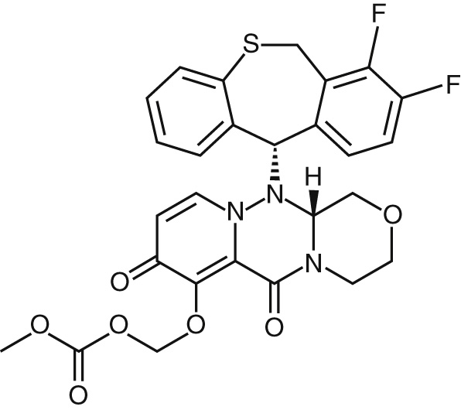
Baloxavir Marboxil
藥理機轉: inhibit cap-dependent endonuclease of RdRP
適用對象:成人和青少年(12 歲以上)之A型/B型流感治療與預防
製作劑型: 膠囊口服
抗藥性問題: 臨床資料不多, 但注意I38T/L and E199D等位點變化
注意事項:
輕度或中度腎功能不全(CrCl>=30mL/min)的患者，不需要調整劑量
乳製品、多價陽離子、制酸劑等製劑會降低吸收
Notes:
There is limited data on resistance but a recent US/Japan randomised controlled study of healthy adults/adolescents with influenza A and B treated with baloxavir marboxil found that 9.7% (36/370) developed a specific mutation (PA/I38X) 3–9 days after treatment and that the emergence of these PA/I38X variants was associated with higher viral loads, prolonged detection of virus and a longer duration of symptoms compared with baloxavir marboxil treated individuals who did not develop the PA/I38X mutation

Slide 13
Baloxavir抗藥性
Treatment-emergent resistance to baloxavir has been observed in clinical trials
I38T/L and E199D substitutions

Slide 14
一些老藥
藥理機轉:
Low concentration → inhibit ion channel of M2 protein, inhibit virus endocytosis
High concentration → increase lysosomal pH, inhibit virus-induced membrane fusion
適用對象: 僅限A型流感
製作劑型: 口服
注意事項: Resistance observed since 2008–2009
Influenza A(H1N1 and H3N2) isolates
Highly pathogenic avian H5N1 isolate
Influenza A (H1N1)pdm09
→ 抗藥性可達92%!!! 已不建議常規使用
symmetrical tricyclic amines

Slide 15
Resistance trend
Oseltamivir resistance is rare and zanamivir resistance is extremely rare
Notes:
The presence of resistant virus does not necessarily mean a more severe infection and/or worse outcome, particularly in immunocompetent adults
There is an increased risk of resistance in the immunocompromised (but resistance does occur in the immunocompetent) and young children (< 5 years); this is primarily with influenza AH1N1 pdm09 but can occur less commonly with influenza A H3N2 and B

Slide 16
Treatment dose and adjustment (現有與有效之藥物)
對象 | 用途 | Oseltamivir (輕/重症皆可用) | Zanamivir (輕症使用) | Peramivir (輕/重症皆可用) | Baloxavir (輕症使用)
成人 | 治療 | 75mg BID *5 days | 10mg BID *5 days | 輕症: 300mg stat 重症: 600mg QD *天數 | 40(含)-80kg: 40mg stat 80kg(含)以上: 80mg stat
 | 預防 | 75mg QD *7-14 days | 10mg QD *7-14 days | 無資料 | 無資料
小兒 | 治療 | 2周-小於1歲: 3mg/kg BID*5 days 1歲(含)以上: 30mg BID (< 15kg); 45mg BID (16-23kg); 60mg BID (24-40kg) 40kg以上: 比照成人 | 7歲(含)以上: 同成人治療 | 輕症: 10mg-12/kg stat (max 600mg) 重症: 無資料 | 僅限12歲(含)以上, 體重40kg(含)以上之病患使用
 | 預防 | US FDA未通過於 < 1歲的使用 | 5歲(含)以上: 10mg QD* 7-14 days | 無資料 | 無資料
Notes:
a. Pediatric dosages: For infants 2 wk to <1 yr of age, dose is 3 mg/kg twice daily. For children ≥1 yr of age, doses are weight adjusted: 30 mg bid for <15 kg, 45 mg bid for 16–23 kg, 60 mg bid for 24 40 kg, and 75 mg bid for >40 kg; Not US Food and Drug Administration (FDA) approved currently for prophylaxis in children <1 yr old or treatment in children <2 wk old.
b. FDA approved at same dosage for treatment of children ≥7 yr. Prophylactic dose is 10 mg inhaled once daily for adults and children ≥5 yr old.
c. Adult dose and for children ≥10 yr old. Pediatric dose: 20 mg once for children <10 yr of age.
d. Maximum recommended dosage for older adults (≥65 yr old) is 100 mg/d. Recommended pediatric dosage is 5 mg/kg/d up to a maximum of 150 mg/d in divided doses. For prophylaxis, the same daily dosage should be given for period of risk.
e. Pediatric dosage is 5 mg/kg up to a maximum of 150 mg/d in divided doses. Not approved by FDA for treatment in children <13 yr old. For prophylaxis, same daily dosage should be given for period of risk.

Slide 17
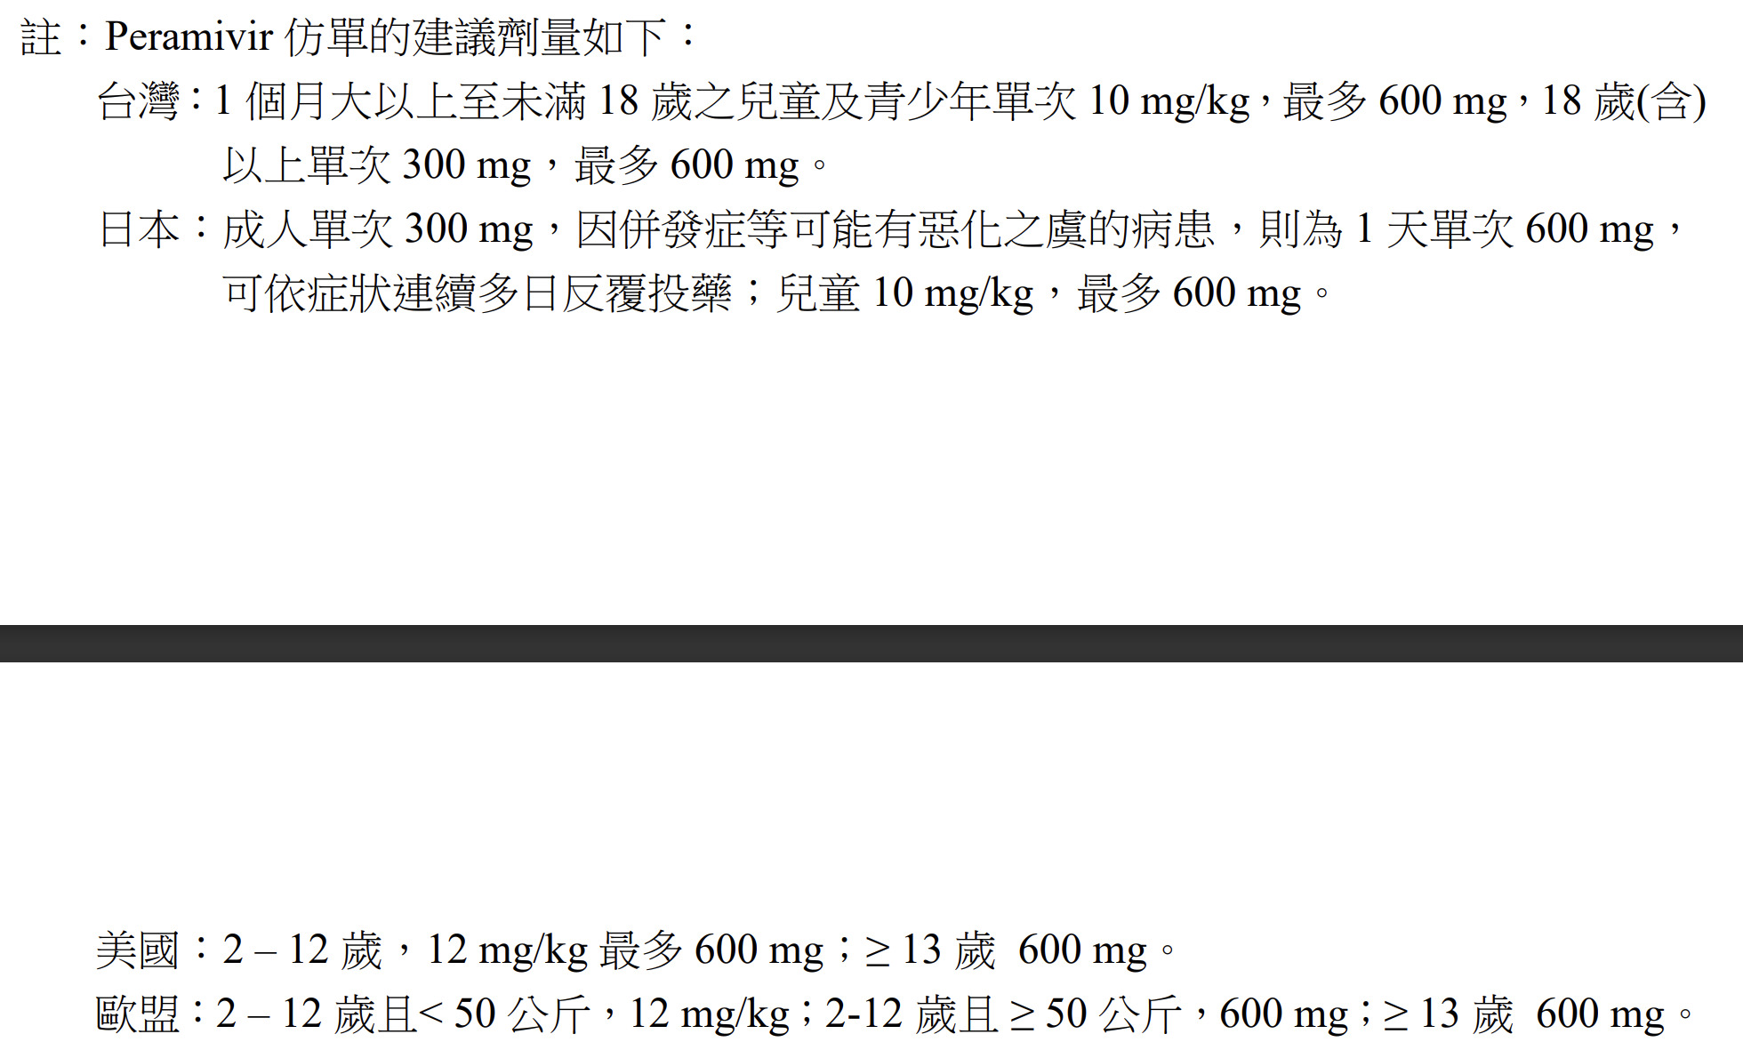
台灣兒童流感治療建議 ---2019年修訂

Slide 18
特殊狀況下之劑量調整
調整 | 用途 | Oseltamivir (輕/重症皆可用) | Zanamivir (輕症使用) | Peramivir (輕/重症皆可用) | Baloxavir (輕症使用)
腎劑量調整 | 治療 | CrCl >60-90: 75mg BID *5 days >30-60: 30mg BID *5 days >10-30: 30mg QD *5 days <10(no HD): not suggested HD: 30mg stat, then 30mg after each HD CAPD: 30 mg stat CRRT: not data (請看下一頁) | 不需調整 | CrCl > 50: 正常劑量 > 31-49: 200mg QD >= 10-30: 100mg QD < 10: 100mg stat, then 15mg QD HD: 100mg stat, then 100mg 2hrs after each HD CAPD: no data CRRT: no data (請看下一頁) | CrCl >=30: 不需調整 < 30: 無資料
 | 預防 | CrCl >60-90: 75mg QD >30-60: 30mg QD >10-30: 30mg QOD <10(no HD): not suggested HD: 30mg stat, then 30mg after each HD CAPD: 30mg stat, then QW CRRT: no data | 不需調整 | 無資料 | 無資料
肝劑量調整 | 不分 | Child A-B 不用調整 Child C 無資料 | 無資料 | 無資料 | Child A-B 不用調整 Child C 無資料
ECMO | 不分 | 不需調整 | 無資料 | 不需調整 | 無資料
Notes:
Oseltamivir: obesity不用調整

Slide 19
Special consideration on CRRT --- current evidences
對象 | 用途 | Oseltamivir (輕/重症皆可用) | Peramivir (輕/重症皆可用)
CRRT (CVVH, CVVHDF) | 治療 | CVVH: 真的無資料 CVVHD: less than 150 mg q12h CVVHDF: less than 150 mg or 75 mg q12h | CVVH: 600 mg QD CVVHDF: 600mg QD
CRRT: continuous renal replacement therapy
CVVH: Continuous venovenous hemofiltration
CVVHD: Continuous veno-venous hemodialysis
CVVHDF: Continuous venovenous hemodiafiltration
Notes:
On the other hand, the investigated dose of oseltamivir (150 mg q12h) which was recommended by WHO for severe illness (Eyler et al., 2012) is higher than the usual oseltamivir dose 75 mg q12h, therefore the recommended dose might need to be less than 75 mg q12h for non-critically ill patients.
According to the limited data, peramivir 600 mg q24h was suitable during CVVH or CVVHDF

Slide 20
抗病毒藥物治療原則: 疑似或確診為流感
患者狀態 | 治療建議 | 備註
輕症患者，無相關風險 | 症狀治療
輕症患者，且為流感高傳播族群 | 「考慮」48小時內給藥 | 如醫護人員
輕症患者，且為流感重症高風險族群 | 「建議」48小時內給藥 | 不需等檢驗確診
已出現危險徵兆 | 立即給藥 | 不需等檢驗確診
流感重症者: 生命徵象不穏定/需入住加護病房之病人 | 立即給藥 | 法定傳染病請通報
需要投予流感預防性藥物者 | 建議投予流感預防性藥物 | 疑似流感群聚感染且有 擴散之虞時

Slide 21
流感重症高風險族群
未滿 5 歲幼兒
65 歲或以上成人
具有慢性肺病（含氣喘）、心血管疾病、腎臟、肝臟、神經、血液或代謝疾病者
長期服用阿斯匹靈的兒童和青少年（18 歲或以下），以及感染流感病毒後可能併發雷氏症候群（Reye syndrome）者
免疫功能不全或使用免疫抑制劑者
任何孕期以及產後兩週內之婦女
肥胖者（BMI ≥30）
護理之家和其他慢性照護機構住民

Slide 22
Section 3
近期為2022更新
公費給付規範、擴大使用條件

Slide 23
公費流感抗病毒藥劑使用對象一覽表
適用日期：111 年 12 月 1 日起
衛生福利部疾病管制署: 流感併發重症---公費流感抗病毒藥劑使用對象一覽表

Slide 24
預防性用藥條件
適用日期：111 年 12 月 1 日起
衛生福利部疾病管制署: 流感併發重症---公費流感抗病毒藥劑使用對象一覽表

Slide 25
公費流感抗病毒藥劑擴大使用對象
擴大使用期間 ： 流感流行季
每年 12 月 1 日至隔年 3 月 31 日
將視每年疫情狀況調整
擴大使用對象：
有類流感症狀，且家人/同事/同班同學有類流感發病者
衛生福利部疾病管制署: 流感併發重症---公費流感抗病毒藥劑使用對象一覽表

Slide 26
公費流感抗病毒藥劑開立原則
經醫師診察研判符合公費流感抗病毒藥劑使用條件者，無須進行快篩即可視病患狀況開立適當之公費藥劑
公費藥劑使用對象需為本國籍，倘非本國籍人士，除通報流感併發重症及新型A型流感等法定傳染病患者外，應有居留證【18歲(含)以下孩童其父母需一方為本國籍或持有居留證】
針對5歲以上無禁忌症使用對象，優先開立瑞樂沙。
衛生福利部疾病管制署: 流感併發重症---公費流感抗病毒藥劑使用對象一覽表

Slide 27
Section 4
Medications under investigation

Slide 28
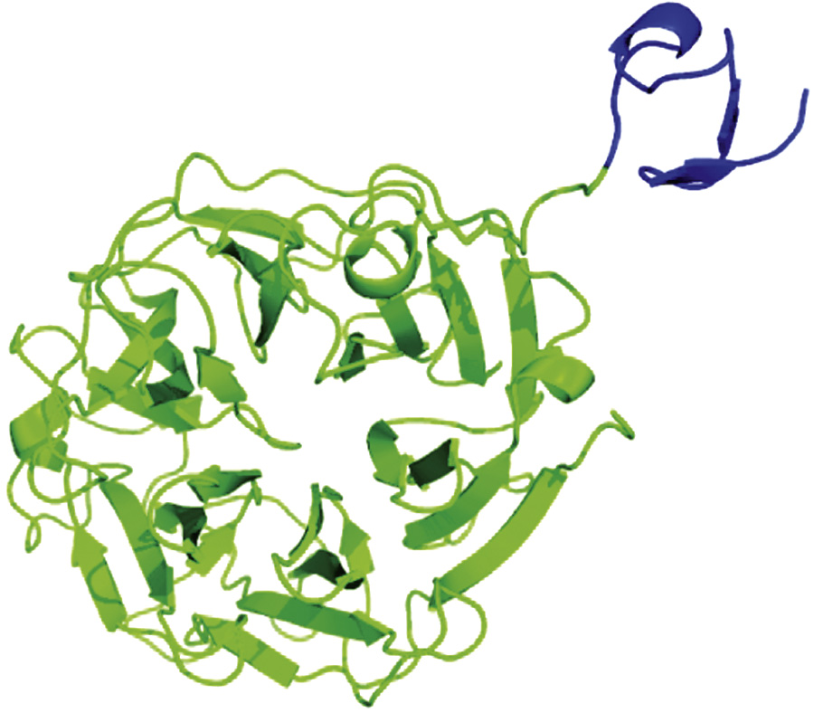
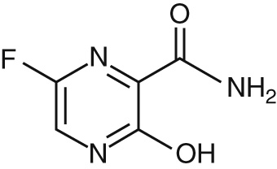
Medications under investigation
Drug | Route of administration | Mechanism | Spectrum
DAS181 (Fludase) | Orally inhaled | Sialidase | Influenza A & B Parainfluenza type 1~3 ※對NAI抗藥株有效
Favipiravir (T-705, Avigan) | Oral tablet (日本2014開始使用) | Inhibit RdRP | Influenza A & B Certain RNA virus (Ebola…etc) ※對NAI抗藥株有效
Laninamivir Octanoate (Inavir) | Nasally inhaled (日本2010已開始使用) | NAIs | Influenza A & B ※無已知抗藥性
Polymeric Zanamivir Conjugates | Orally inhaled experimental compounds | NAIs | Influenza A & B ※無已知抗藥性

Slide 29
Favipiravir (Avigan®)
無我國藥物許可證，提供新型A型流感通報病例使用（限於其他抗流感病毒藥物無效或效力不足的情況）且需由醫院向區管中心申請並經醫療網指揮官同意。
使用對象: 符合疾病管制署公布之新型 A 型流感通報定義者，經使用克流感及瑞樂沙等流感抗病毒藥劑治療無效，且經醫師評估及病患/家屬同意使用者。
動物試驗顯示有致畸胎之風險，兒童、已知/準備懷孕者皆不可使用、應停止哺餵母乳、用藥期間及用藥後 7 天應避孕及避免性行為
老人、痛風患者或有痛風病史者、高尿酸血症者、肝功能不良或腎功能不良者，需慎重投藥
商品名 | Avigan
使用途徑 | 口服劑型, 淡黃色膜衣錠, 200mg/tab
使用方式 | 每日使用兩次，第一天每次1600mg，第二日開始每次600mg，共5天

Slide 30
感謝您的聆聽！
Email address: 024772@tool.caaumed.org.tw

